Slide 1
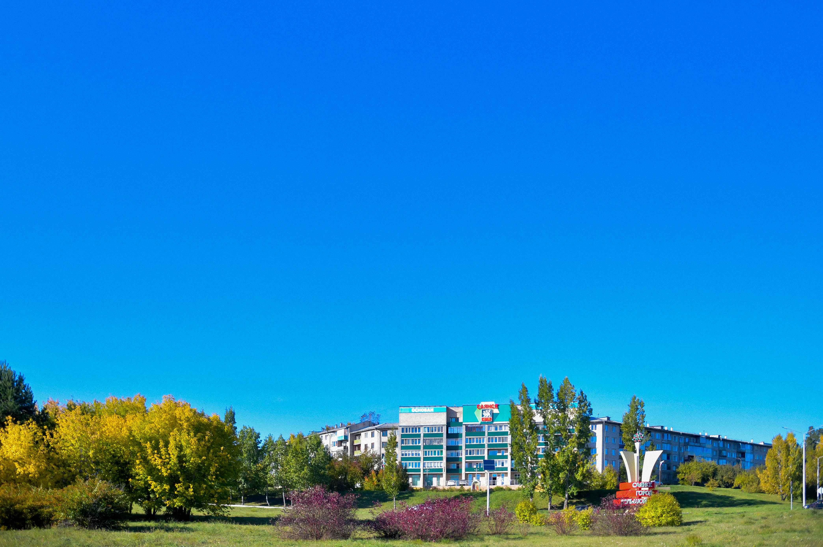

ИНВЕСТИЦИОННЫЙ ПРОФИЛЬ
ГОРОДА САЯНСКА

Slide 2
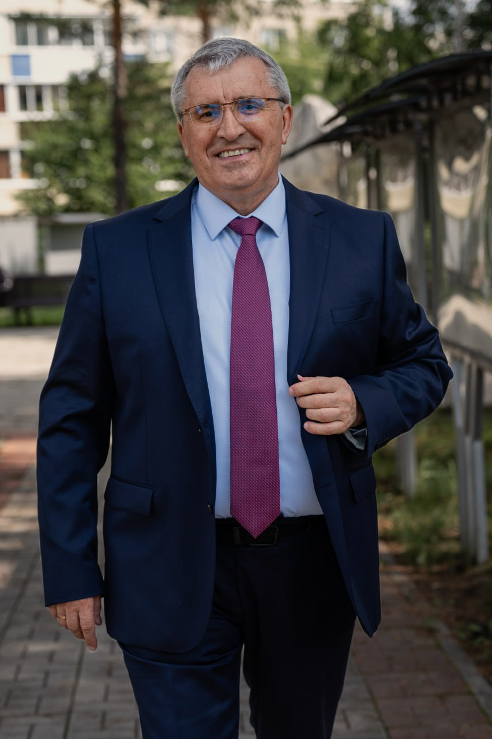
Обращение к инвесторам!
Уважаемые инвесторы!
Приглашаю вас ознакомиться с географическим
и экономическим потенциалом нашего города
и его предложениями.
Желаю представителям деловых кругов
успехов в реализации инвестиционных проектов, благополучия и процветания бизнеса!
Рассчитываю на взаимовыгодное и плодотворное сотрудничество.
Добро пожаловать в Саянск!
Мэр города Саянска,
А.В. Ермаков

Slide 3

ИНВЕСТИЦИОННАЯ ПРИВЛЕКАТЕЛЬНОСТЬ.
Принят Устав муниципального образования города Саянска
Решение городской Думы № 110-68-28 от 28.04.2005 г.
Зарегистрирован 2 июня 2005 года постановлением главы администрации Иркутской области № 21-пг.
Внесен в Федеральный реестр муниципальных образований РФ
Свидетельство № 003379 от 23.05.2001 года
Является членом Союза малых городов РФ
Удостоверение от 30.05.2001 года.
Присвоен статус моногорода
Распоряжение Правительства РФ от 29.07.2014 № 1398-р
Присвоен статус территории опережающего развития (ТОР)
Постановление Правительства РФ от 16.03.2018 № 262
Утверждена Стратегия социально-экономического развития
Решение городской Думы № 71-67-17-32 от 29.12.2017 г.
Утвержден генеральный план
Решение городской Думы № 041-14-20 от 28.02.2008 г.

Slide 4
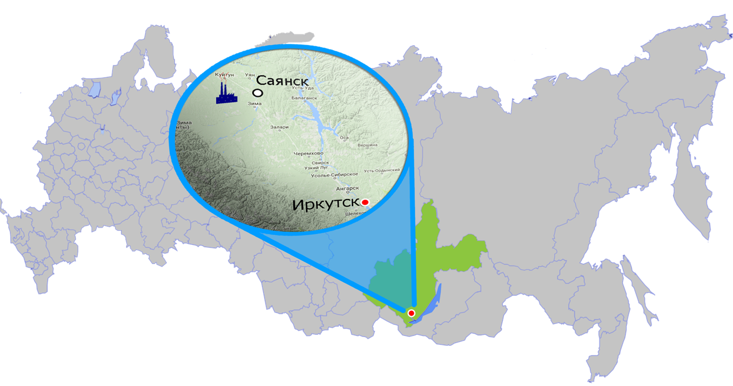
ГЕОГРАФИЧЕСКОЕ ПОЛОЖЕНИЕ.
Расстояние до:
Основан в 1970 году
Население города
35,7 тыс. человек
Восточно-Сибирской железной дороги (станция «Зима»)
28 км
1,6% населения Иркутской области
областного центра
270 км
озера Байкал
около 440 км
Площадь города
82,42 км²
Москвы
4 823 км
12 км от предприятий
Промышленного узла

Slide 5



РЕСУРСНАЯ БАЗА.
КЛИМАТ
ПРИРОДНО-ЛАНДШАФТНЫЙ КОМПЛЕКС
Саянск располагается на высоком правом берегу р. Ока на плато, расположенном на междуречье р. Ока и небольшой р. Мольта, в 10-12 км от предприятий промышленного узла. Территория города находится в таежной зоне, покрыта хвойными и смешанными лесами и сложена в основном песчаными и супесчаными породами, характеризуется приподнятым волнисто-холмистым рельефом эрозийного происхождения, расчленена речной сетью на отдельные водоразделы, которые в свою очередь изрезаны падями и распадками. Особенностью города является разделение территории на промышленный узел и населенный пункт, расположенные, соответственно, на левом и правом берегах р. Оки и соединенные автодорогой Саянск – Зима.
резко континентальный
средняя температура
в январе до − 20,5 °С
в июле +17 °С
МЕСТОРОЖДЕНИЯ
ЗЕМЛИ
Зиминское местонахождение каменной соли.
2 776 Га
промышленности
2 605 Га
лесного фонда
(на сегодняшний день –
собственность РФ)
На удалении 22 км от города располагается Саянское ГКМ, 100 км – Ангаро-Ленское ГКМ, и в 250 км – крупнейшее Ковыктинское ГКМ.
243 Га
с/х назначения

Slide 6








ИНЖИНЕРНАЯ ИНФРАСТРУКТУРА.
Теплоснабжение* осуществляется от теплоисточника – Ново-Зиминской ТЭЦ ООО «Байкальская энергетическая компания».
Объекты энергоснабжения* находятся в областной собственности, обслуживаются ГУЭП «Облкоммунэнерго». Филиал ОГУЭП «Облкоммунэнерго»
«Саянские электрические сети»
Мельников Сергей Николаевич
Альхименко Евгений Борисович
8(395-53) 6-10-50, 6-10-59
8(395-53) 5-55-90
МУП «Саянское теплоэнергетическое предприятие» выполняет функции по передаче тепловой энергии потребителям.
Вывоз и утилизация твердых коммунальных отходов (ТКО) производится региональным оператором ООО «РТ – НЭО Иркутск»
Гурлев Андрей Валерьевич
8 (395-2) 43-44-11
8(395-53) 5-48-53
МУП «Водоканал–Сервис» осуществляет водоснабжение и водоотведение.
Почтовая связь
Саянский почтамт УФПС Иркутской области
АО «Почта России»
Пономарёв Иван Леонидович
Антипова Наталья Владимировна
8(395-53) 5-78-36
8(395-53) 5-55-40
В городе действуют операторы мобильной связи:
Мегафон, МТС, ТЕЛЕ-2.
Связь осуществляют:
ПАО «Ростелеком»
8 (395-53) 5-55-50, 5-55-44
ИТК.РФ
8 (950) 1110022
* Загруженность по теплоэнергии – до 30%,
по электроэнергии – до 40%.
Регион Телеком
8 (800) 5008988

Slide 7




ТРАНСПОРТНАЯ ИНФРАСТРУКТУРА.
Автобусное сообщение
Все население, проживающее в городе на 100% обеспечено регулярным автобусным сообщением.
Транспортная
инфраструктура города
представлена автомобильными дорогами.
Общая протяженность
дорожной сети города 103,1 км, в т.ч.
в асфальто-бетонном исполнении
67,1 км.
Железнодорожные вокзалы
в Саянске отсутствуют.
Расстояние от Саянска до Восточно-Сибирской железной дороги станция «Зима» по автомобильной трассе составляет 28 км.
Расчетное время преодоления расстояния между городами Саянск и Зима на автомобиле составляет 0:22 мин.
Воздушные перевозки
из города не осуществляются.
Расстояние от Саянска до аэропорта Иркутска составляет 299,3 км.
Время в пути на автомобиле занимает
около 4 часов.
Обслуживание улично-дорожной сети осуществляет
МКУ «Саянская дорожная служба»

Slide 8




СОЦИАЛЬНАЯ ИНФРАСТРУКТУРА.
ОБРАЗОВАНИЕ
КУЛЬТУРА
СПОРТ
ЗДРАВООХРАНЕНИЕ
9 дошкольных
образовательных
учреждений
Дворец культуры
Спортивная школа
Саянская городская больница
Детская школа искусств*
Футбольный стадион с искусственным газоном
1 767 воспитанников
взрослая поликлиника
на 650 посещений в смену
8 общеобразовательных
учреждений
Центр народного творчества и досуга
Физкультурно-оздоровительный комплекс
детская поликлиника
на 300 посещений в смену
5 239 учеников
Музейно-выставочный комплекс
1 учреждение дополнительного
образования
Областные филиалы:
- противотуберкулезного
диспансера,
- станции переливания крови,
- бюро судебной медицины.
Крытый хоккейный корт «Ледовый»
994 чел.
Картинная галерея
1 учреждение дополнительного профессионального
образования
4 библиотеки
Плавательные бассейны «Дельфин»
«Золотая рыбка»
Число посетителей культурно-досуговых мероприятий
320 963 человека
(с учетом неоднократного посещения)
2 профессиональных
учреждения
Химико-технологический техникум
Медицинский колледж
Санаторий «Кедр»
(минеральная вода)
Доля жителей,
систематически занимающихся физкультурой и спортом
48,4 %
Частные стоматологические клиники
* самая большая в Иркутской области и одна из крупнейших в СФО

Slide 9

КАДРОВЫЙ ПОТЕНЦИАЛ.
Численность населения, чел.
Структура работников
21,2%
моложе трудоспособного
9,3% |  | Сельское хозяйство
34% |  | Промышленное производство
3,2% |  | Строительство
3,4% |  | Торговля
0,7% |  | Управление
13,7% |  | Образование
14,2% |  | Здравоохранение
21,5% |  | Прочие
2022
2023
2024
35 593
35 724
35725
53,4%
трудоспособное
25,4%
старше трудоспособного
Средний возраст жителей города - 39 лет.
Число незанятых граждан, стоящих на учете в ЦЗН
Подготовка специалистов
57 848
₽
ГБПОУ ИО « Химико-технологический техникум г. Саянска»
ОГБПОУ «Саянский медицинский колледж»
111
Средняя заработная плата
одного работника
98
80
39
2021
2022
2023
2024

Slide 10



КЛЮЧЕВЫЕ ОТРАСЛИ ЭКОНОМИКИ.
Структура выручки организаций
по основным видам экономической деятельности
16,1 %
Торговля
5,3 %
Прочие
2,2 %
Строительство
13 %
Сельское хозяйство
63,4 %
Промышленность
Многоотраслевая структура экономики

Slide 11







ПРЕДПРИНИМАТЕЛЬСТВО.
В городе осуществляют деятельность 902 субъекта малого и среднего предпринимательства
188 предприятий малого и среднего предпринимательства
714 индивидуальных предпринимателей
5,4% от общей выручки по городу
17,4 % численности работающих
19,2 % налоговых доходов города
Потребительский рынок Саянска
26 супермаркетов, S = 12 479,1 кв.м.
Общественное питание
Бытовое обслуживание
53 минимаркета, S = 3 579,1 кв.м.
9 продовольственных магазинов, S = 405,1 кв. м.
250 непродовольственных магазинов, S = 28 476,3 кв. м.
3 объекта нестационарной торговли
Розничная торговля
58 предприятий общественного питания, 4 010 посадочных мест
186 предприятий бытового обслуживания, 465 рабочих мест

Slide 12








ОСНОВНЫЕ ПРЕДПРИЯТИЯ.
Градообразующая
организация
города
ООО «Ирпласт»
АО «Саянскхимпласт»
Вид деятельности: химическое производство
Вид деятельности: производство пластмассовых изделий
Продукция: смола поливинилхлоридная, каустическая сода,
отбеливающая жидкость (белизна)
Продукция: крупногабаритные пластиковые емкости
23 307,2
млн. руб. выручка
2 820
рабочих мест
173,2
млн. руб. выручка
45
рабочих мест
30% поливинилхлорида в России
крупнейший производитель в Иркутской области
и в Восточной Сибири
ООО «Саянский бройлер»
ООО «Саянскгазобетон»
Вид деятельности: сельское хозяйство
Вид деятельности: производство прочих изделий из гипса,
бетона или цемента
Продукция: растениеводство, птицеводство,
животноводство, переработка зерна и мяса.
Продукция: газобетонные блоки, силикатные изделия
5 422,7
млн. руб. выручка
1 219
рабочих мест
1 483,0
млн. руб. выручка
163
рабочих мест
лидер по производству мяса цыплят-бройлеров
в Иркутской области
крупнейший производитель в Восточной Сибири и на Дальнем Востоке

Slide 13
ИНВЕСТИЦИИ.
Объем, млн. руб.
Структура инвестиций, %
2021
2022
2023
Источники, %
Иные средства
Бюджетные средства
Собственные средства

Slide 14
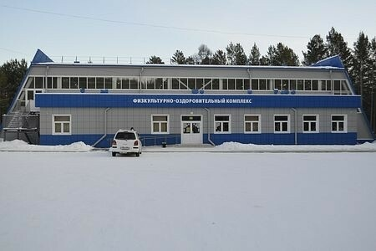
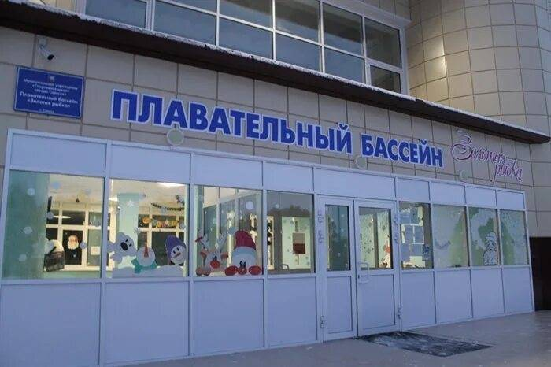
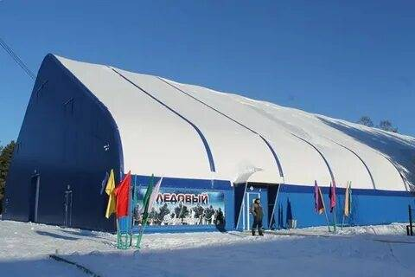
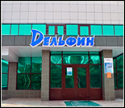
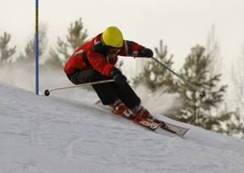
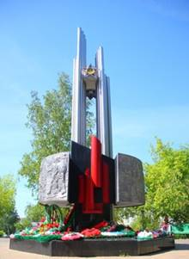
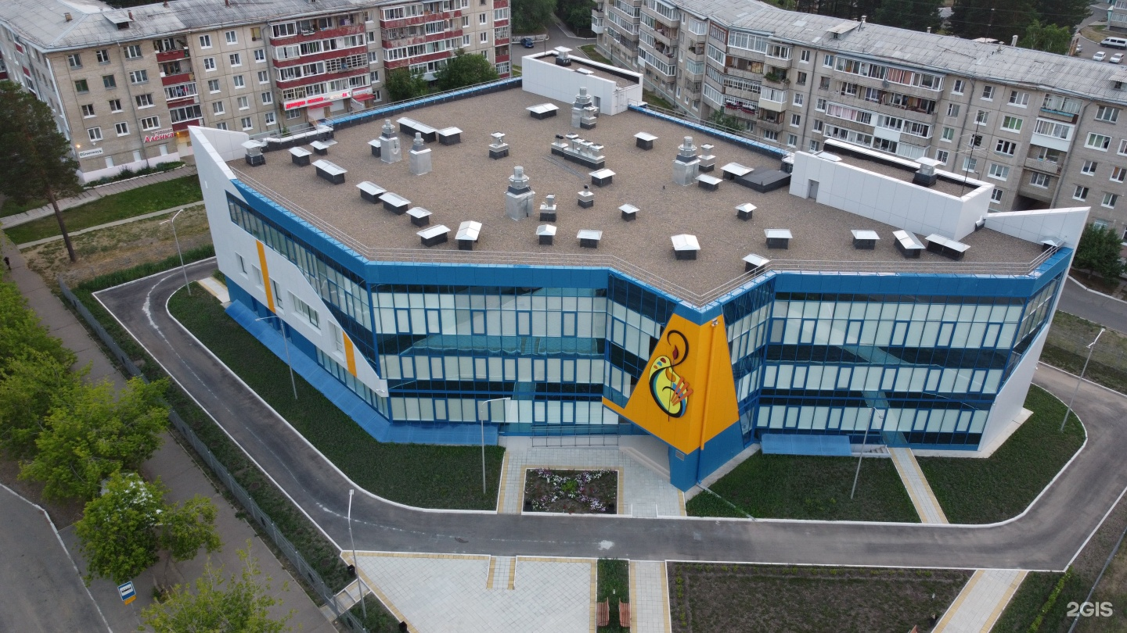
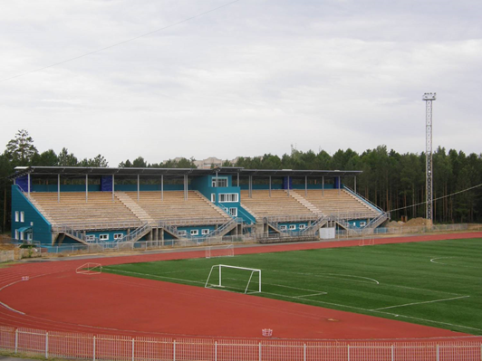
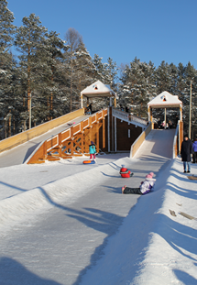
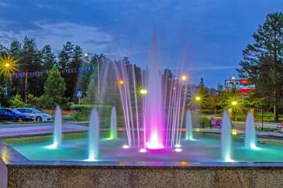
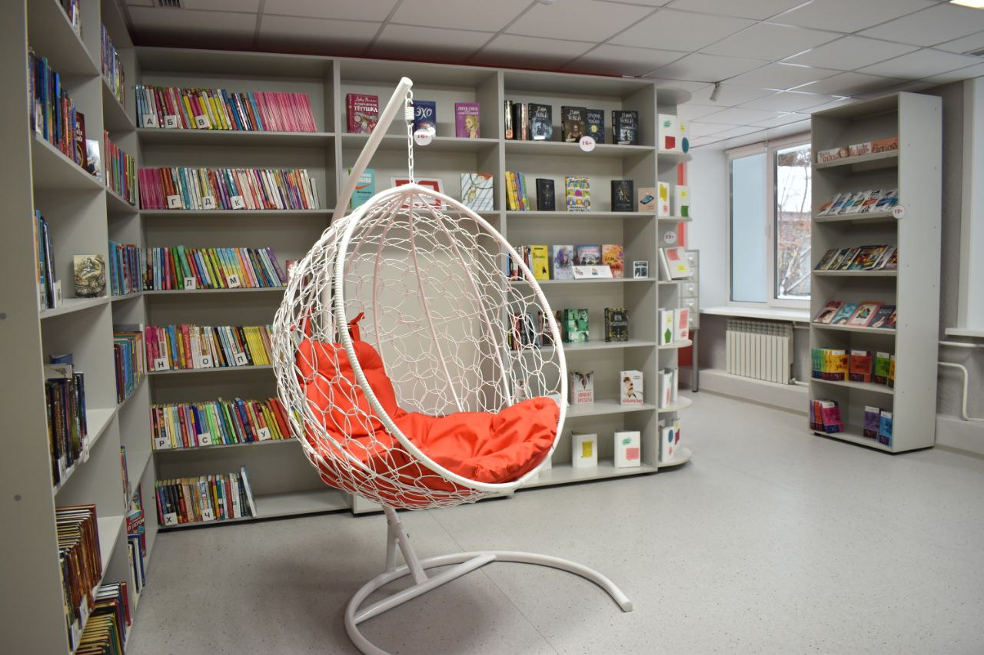
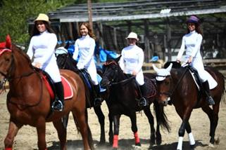
ГОРОДСКАЯ СРЕДА.
Современный ФОК
открыт в 2018 году
Крытый хоккейный корт
«Ледовый» открыт
в 2020 году
Плавательный бассейн «Дельфин»
Плавательный бассейн «Золотая рыбка».
Детская школа искусств
построена в 2019 году
Центр зимних видов спорта
Сквер Ветеранов
Городской стадион
Городская горка
Городской фонтан
Современные библиотеки
Конный дворик

Slide 15
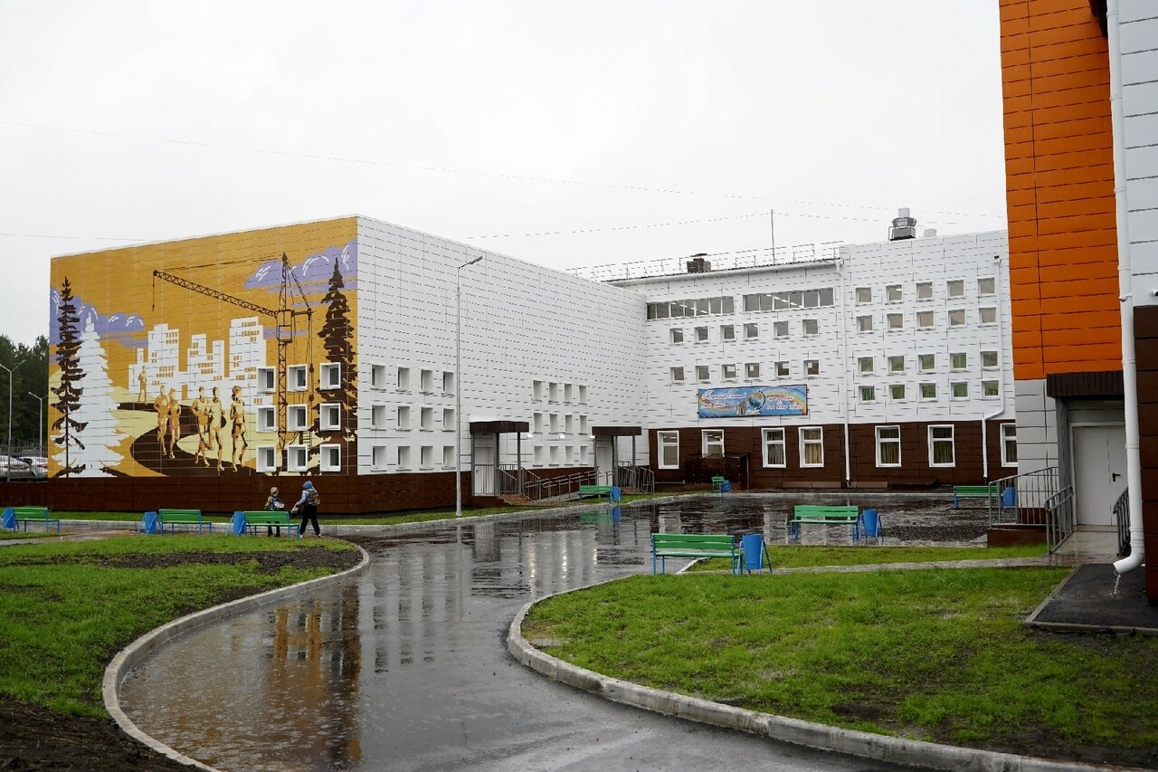
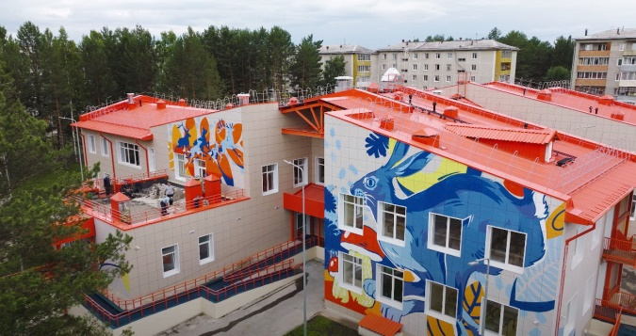
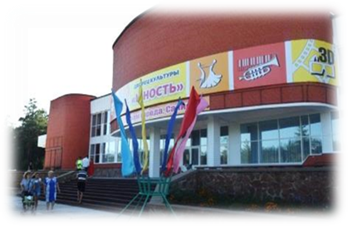
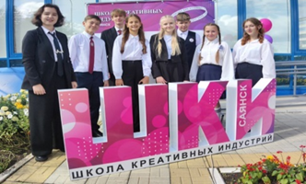
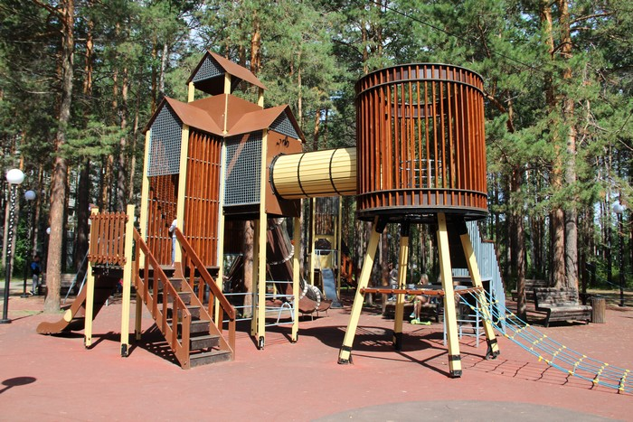
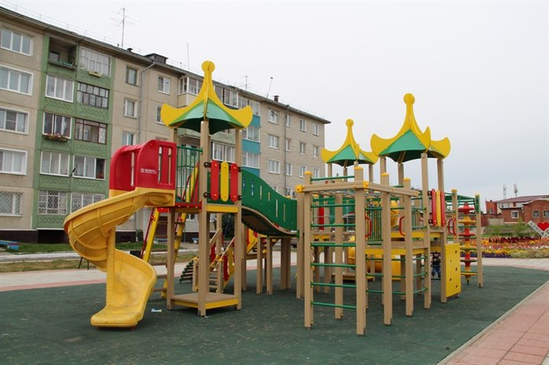
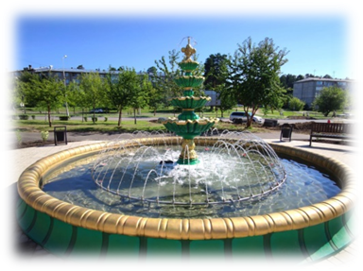
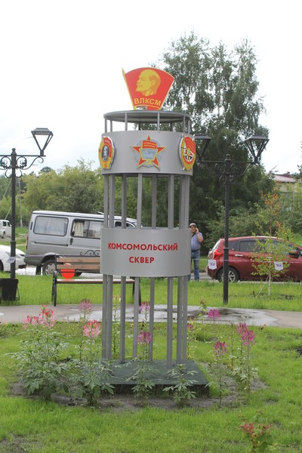
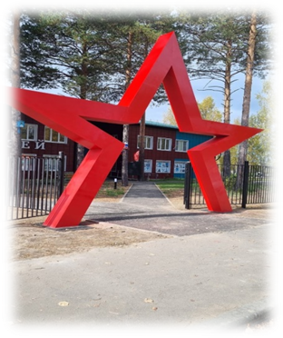
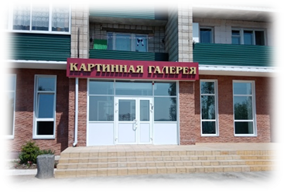
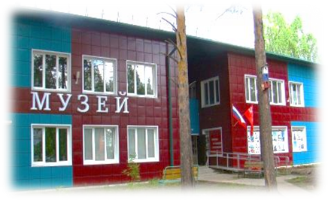
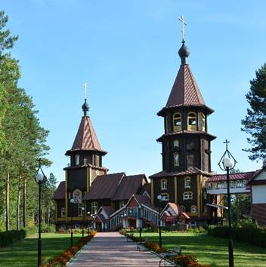
ГОРОДСКАЯ СРЕДА.
Современная школа на 550 мест открыта в 2022 году
Детский сад на 150 мест открыт в 2022 году
ДК «ЮНОСТЬ»
В 2024 году создана
Школа креативных индустрий
Парк «Таежные бульвары»
Парк «Зеленый»
Бульвар по ул. Рагозина
Сквер «Комсомольский»
Парк «Патриот»
Картинная галерея
Музейно-выставочный комплекс
Благовещенский кафедральный храм

Slide 16
ТЕРРИТОРИЯ ОПЕРЕЖАЮЩЕГО РАЗВИТИЯ.
0%
пониженная ставка по налогу на прибыль
ФБ: 0% ставка налога в течение 5 лет
0%
пониженная ставка по налогу на прибыль
ОБ: 0% ставка налога на первые 5 лет,
10% - на следующих 5 лет
Преференции и льготы
0%
ставки по налогу на имущество
0% в течение 5 лет
0%
ставки по земельному налогу
0% в течение 5 лет
0
аренда земельных участков
без торгов

Slide 17

ТЕРРИТОРИЯ ОПЕРЕЖАЮЩЕГО РАЗВИТИЯ.
min 2,5 млн. руб.
объем капитальных вложений в 1-й год
1
5
1
min 10 ед.
новых постоянных рабочих мест в 1-й год
2
Требования к
инвестпроектам
для действующих ЮЛ - не менее среднесписочной численности работников юридического лица за последние 3 года (либо за период его существования, если оно существует менее 3 лет), но не менее 10 ед.
4
2
3
3
Проекты ориентированные на диверсификацию экономики
4
Проект не относится к видам деятельности:
производство подакцизных товаров; лесозаготовки; оптовая и розничная торговля; финансовые услуги; страхование; аренда; лизинг; деятельность компаний сухопутного, водного и воздушного транспорта.
5

Slide 18
РЕЗИДЕНТЫ ТОР
ООО «Ирпласт»
ООО «ПК МДФ»
ООО
ТК «Саянский»
ООО «СОВА»
резидент
с 09.10.2018 г.
резидент
с 22.10.2018 г.
резидент
с 22.03.2019 г.
резидент
с 12.03.2021 г.
Проект по производству крупногабаритных пластиковых емкостей
За 2018 – 2024 гг. привлечено 52,7 млн. руб. инвестиций и создано 56 рабочих места
Проект по созданию комплекса производств глубокой переработки древесины
За 2018 – 2024 гг.
привлечено 213,9 млн. руб. инвестиций и создано 140 рабочих мест
Проект по организации предприятия по круглогодичному выращиванию овощей и зеленных в защищенном грунте
За 2019 – 2024 гг.
привлечено 84,3 млн. руб. инвестиций и создано 11 рабочих мест.
Проект по строительству гостиницы, оказывающей услуги временного проживания, кафе, автостоянки
За 2021 – 2024 гг.
привлечено 31,5 млн. руб. инвестиций и создано 12 рабочих мест

Slide 19











МЕРЫ ГОСУДАРСТВЕННОЙ ПОДДЕРЖКИ.
АО «Российский Банк поддержки
малого и среднего предпринимательства»
Инвестиционный портал Иркутской области
https://www.mspbank.ru
https://invest.irkobl.ru/invest-infrastructure/map/
АО «Корпорация развития Иркутской области»
АО «Корпорация «МСП»
http://aokrio.ru
https://corpmsp.ru
МК «Фонд микрокредитования Иркутской области»
Фонда развития промышленности
http://mfoirk.ru
http://frprf.ru
Фонд развития промышленности Иркутской области
http://www.frpirk.ru/
Корпорация развития "ВЭБ.РФ"
Фонд поддержки и развития предпринимательства Иркутской области
Центр «Мой бизнес»
https://вэб.рф/podderzhka-monogorodov/
mb38.ru
Агентство стратегических инициатив
НМК «Саянский Фонд Поддержки Предпринимательства»
https://asi.ru/
https://www.admsayansk.ru/page/4170

Slide 20
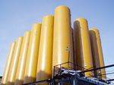

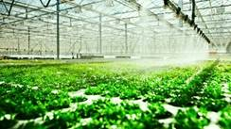
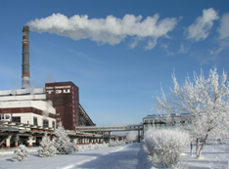


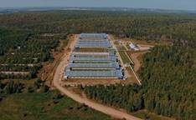

РЕАЛИЗУЕМЫЕ ИНВЕСТПРОЕКТЫ.
Реконструкция и модернизация действующего производства
4 050 млн. руб.
Предприятие по круглогодичному выращиваю овощей и зеленных в защищенном грунте
8 241млн. руб.
246 человек
Реконструкция и модернизация действующего производства
1 044 млн. руб.
Строительство гостиницы, оказывающей услуги временного проживания, кафе, автостоянки
44,8 млн. руб.
14 человек
Реконструкция и модернизация действующего производства
3 750 млн. руб.

Slide 21

ПЛАНИРУЕМЫЕ К РЕАЛИЗАЦИИ
КРУПНЫЕ ИНВЕСТПРОЕКТЫ.
АО
«САЯНСКХИМПЛАСТ»
ООО
«Када-НефтеГаз»
Комплекс
Получения
этилена
Э200
Увеличение
мощностей комплекса
по производству ПВХ
до 350 тыс. тн.
Строительство
завода по
сжижению
природного
газа
Строительство
завода по
производству
метанола
50 310 млн. руб.
18 500 млн. руб.
500 рабочих мест
10 000 млн. руб.
37 000 млн. руб.
130 рабочих мест
450 рабочих мест
При условии строительства газопровода
«Ковыкта – Саянск – Иркутск»
Планируется проведение геолого-разведочных бурений

Slide 22



СОЦИАЛЬНО-ЭКОНОМИЧЕСКОЕ РАЗВИТИЕ ГОРОДА ДО 2030Г.
млн.руб.
2025
2026
2027
2028
2029
2030
Строительство жилья
Строительство полигона твердых бытовых отходов
1 453
Городская инфраструктура
Строительство и капитальный ремонт водопроводных и канализационных сетей
2 068
Капитальный ремонт дорог
814
Строительство детской поликлиники
900
Стр-во "Комплекс лыжный"
478
Стр-во корта с ис.льдом
550
Кап. ремонты уч.спорта
840
Капитальный ремонт учреждений образования
1 655
Социальная сфера
Кап. ремонт уч. культуры
230
Строительство центра молодежи
2 283
Благоустройство общественных мест
50
Устройство Сквера Учителя
10
Общественное
пространство
Благоустройство Парка Патриот
1,2
Строительство «Забава-парк»
133

Slide 23
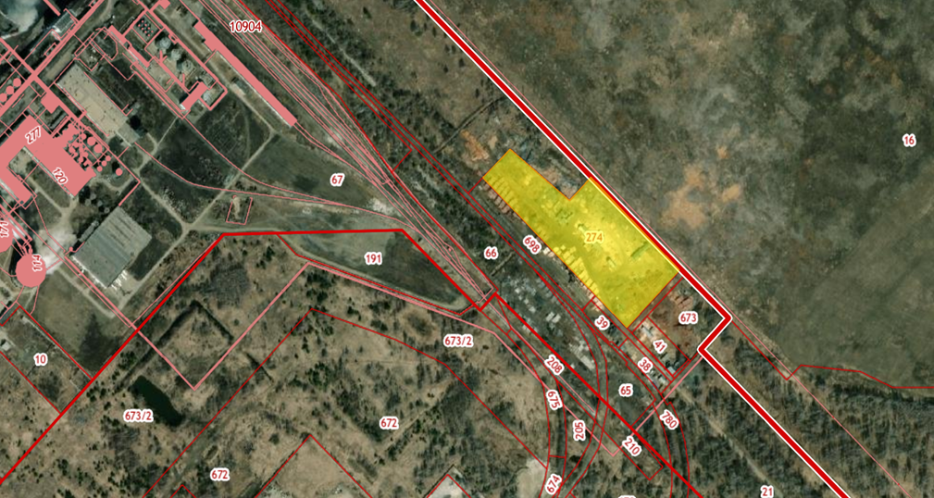
СВОБОДНЫЕ ИНВЕСТИЦИОННЫЕ ПЛОЩАДКИ.
1
Промышленный узел, база № 4 УПТК, № 7
Удаленность площадок:
- от федеральной автотрассы – 3 км.
- от жилых домов - не более 100 м.
- удалённость площадки от действующей ж/д сортировочной станции - 4,5 км.
Разрешенное использование:
для размещения промышленных объектов
Форма собственности:
государственная собственность не разграничена
Правовой статус:
аренда
Наличие обременений:
отсутствуют
Наличие подъездных путей:
- автомобильная дорога: имеется
- железнодорожные пути: имеется
Характеристика территории площадки:
имеется возможность расширения
Наличие зданий, строений, сооружений: отсутствуют
Характеристика инфраструктуры:
Свободные мощности электроэнергии, тепловой энергии, водоснабжения, водоотведения не ограниченны
Месторасположение:
Иркутская область, г. Саянск, промышленный узел, база № 4 УПТК, № 7
Кадастровый номер:
38:28:010904:274
Площадь:
2,7 га (27 638 м2)
Территориальная зона:
Зоны промышленных объектов I, II, III класса опасности ПЗ-1

Slide 24
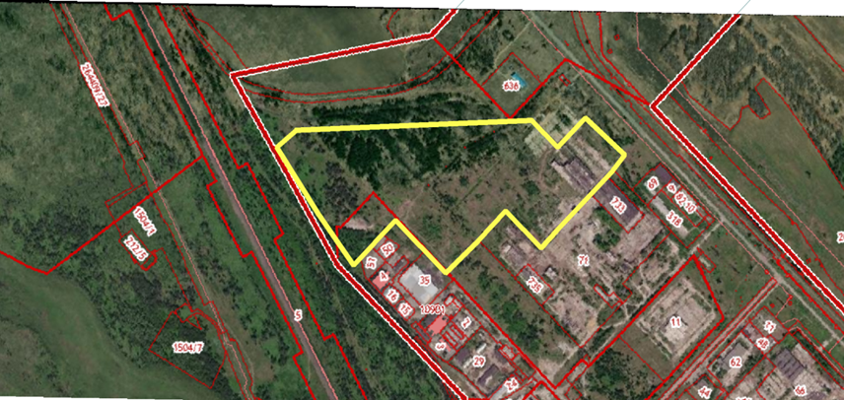
СВОБОДНЫЕ ИНВЕСТИЦИОННЫЕ ПЛОЩАДКИ.
2
Промышленный узел, база стройиндустрии
Удаленность площадок:
- от федеральной автотрассы – 5,5 км.
- от центра города - 15 км.
- от ближайших производственных объектов - 1 км.
Форма собственности:
государственная собственность не разграничена
Правовой статус:
аренда
Наличие обременений:
отсутствуют
Месторасположение:
Иркутская область, г. Саянск, промышленный узел, база стройиндустрии
Кадастровый номер:
38:28:010903
Площадь:
34,16 га (341 646 м2)
Территориальная зона:
Зоны промышленных объектов I, II, III класса опасности ПЗ-1
Разрешенное использование:
производственное назначение
Наличие подъездных путей:
- автомобильная дорога: имеется
- железнодорожные пути: имеется
Характеристика территории площадки:
- ограждения: не имеется
- строения: имеются разрушенные
- возможность расширения: не имеется
Характеристика инфраструктуры:
- загруженность по теплоэнергии – до 30% (мощность 818 Гкал/час)
- загруженность по водоснабжению на 48% (мощность 40 тыс.м3/сутки)
- загруженность по водоотведению на 28% (мощность 49,2 тыс. м3/сутки)
Очистные сооружения:
имеется
Электрические сети:
мощности по электроэнергии – до 40% (мощность 260 МВт)
Наличие зданий, строений, сооружений:
отсутствуют

Slide 25
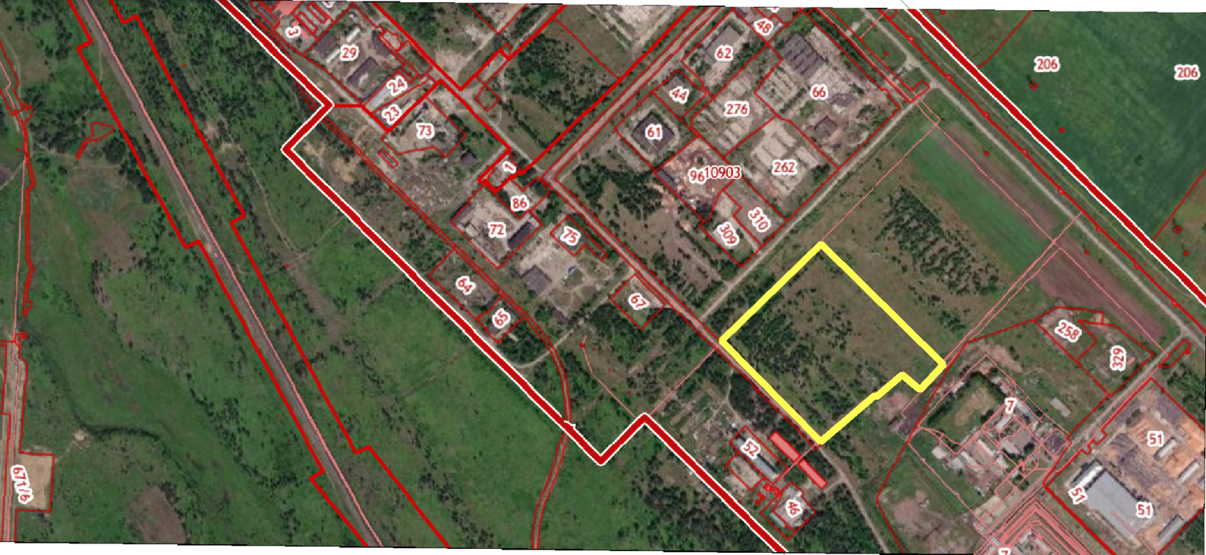
СВОБОДНЫЕ ИНВЕСТИЦИОННЫЕ ПЛОЩАДКИ.
3
Промышленный узел, база стройиндустрии
Удаленность площадок:
- от федеральной автотрассы – 3,4 км.
- от центра города - 18 км.
- от ближайших производственных объектов - 0,4 км.
Разрешенное использование:
производственное назначение
Форма собственности:
государственная собственность не разграничена
Правовой статус:
аренда
Наличие обременений:
отсутствуют
Наличие подъездных путей:
- автомобильная дорога: имеется
- железнодорожные пути: имеется
Характеристика территории площадки:
- ограждения: не имеется
- строения: не имеется
- возможность расширения: не имеется
Наличие зданий, строений, сооружений: отсутствуют
Характеристика инфраструктуры:
инженерные сети имеются
Месторасположение:
Иркутская область, г. Саянск, промышленный узел, база стройиндустрии
Кадастровый номер:
38:28:010903
Площадь:
10,84 га (108 446 м2)
Территориальная зона:
Зоны производственных и коммунально-складских объектов III, IV класса опасности ПЗ-2

Slide 26
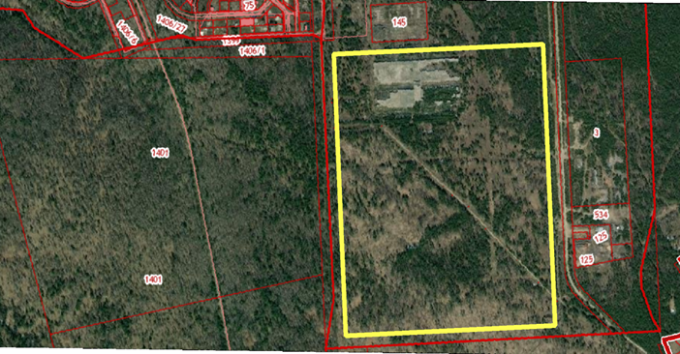
СВОБОДНЫЕ ИНВЕСТИЦИОННЫЕ ПЛОЩАДКИ.
4
Территория незавершенного строительством объекта
Удаленность площадок:
- от федеральной автотрассы – 11 км.
- от центра города - 2,5 км.
- от ближайших производственных объектов - 0,1 км.
Правовой статус: аренда
Наличие обременений: отсутствуют
Наличие подъездных путей: автомобильная дорога: имеется
Характеристика территории площадки:
- ограждения: не имеется
- строения: имеются разрушенные
- возможность расширения: имеется
Наличие зданий, строений, сооружений:
Склад (S 55 440 кв.м.)
Проходная – (S 29,8 кв.м.)
Плодоовощная база (S 24749 кв.м)
Фумигационная камера - (S 371,42 кв.м.)
Склад аммиака (S 72 кв.м.)
Характеристика инфраструктуры:
- загруженность по теплоэнергии – до 30% (мощность 818 Гкал/час)
- загруженность по водоснабжению на 48% (мощность 40 тыс.м3/сутки)
- загруженность по водоотведению на 28% (мощность 49,2 тыс. м3/сутки)
Очистные сооружения: имеются
Электрические сети:
мощности по электроэнергии – до 40% (мощность 260 МВт)
Месторасположение:
Иркутская обл., г. Саянск, Промышленно-коммунальная зона, № 6
Кадастровый номер:
38:28:010301
Площадь:
74,99 га (749 940 м²)
Территориальная зона:
Зоны производственных и коммунально-складских объектов III, IV класса опасности ПЗ-2
Разрешенное использование:
для размещения производственных зданий
Форма собственности:
муниципальная

Slide 27
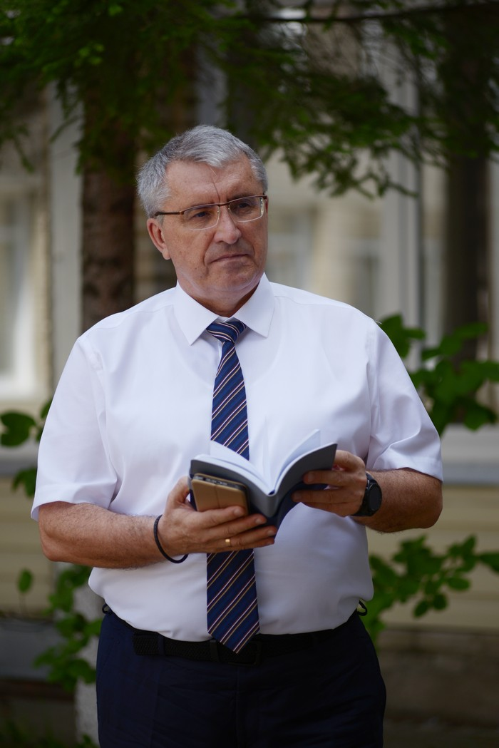



КОНТАКТЫ.
Мэр городского округа
муниципального образования
«город Саянск»
Ермаков Александр Владимирович
Инвестиционный уполномоченный
Зайцева Евгения Николаевна
(8-39553) 5-71-21
economsayansk@mail.ru
Администрация городского округа
муниципального образования «город Саянск»
(8-39553) 5-71-21
admsayansk@irmail.ru
admsayansk.ru
г. Саянск, м-н Олимпийский, 30

